Slide 1
내 손 안의 요리 레시피
-포켓레시피-
201811853
홍순원

Slide 2
목차
프로젝트
소개
개발환경
주요기능
UI
서비스
구성도

Slide 3
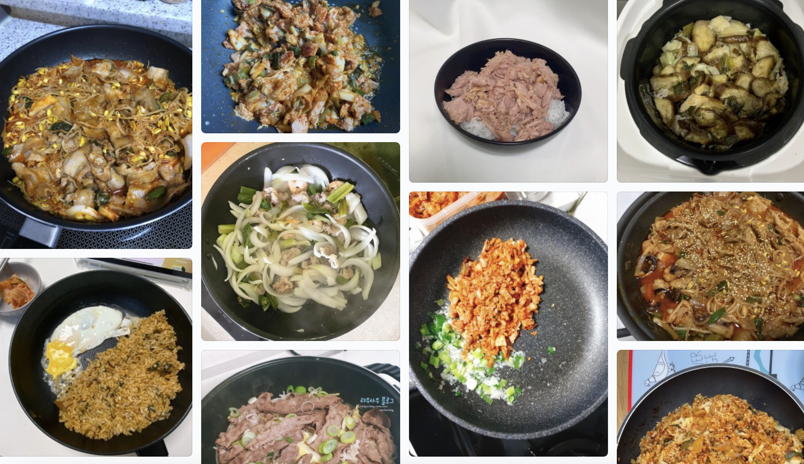
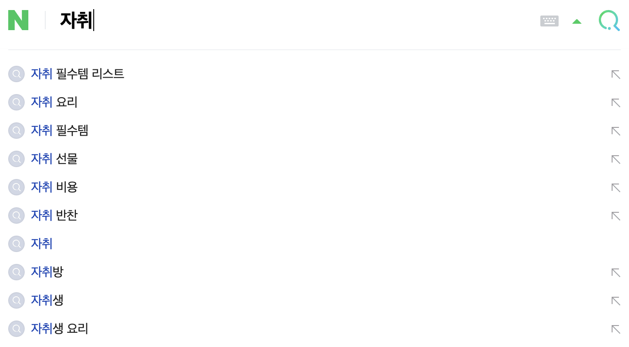
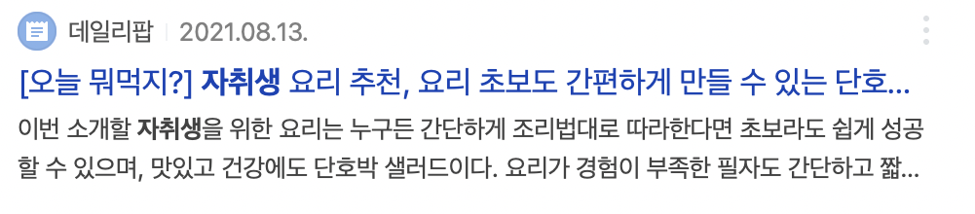
프로젝트 소개
다양화 되고 있는 현대 음식 종류에 따라 사람이 레시피를 기억하기 어려워졌다.
사람들, 특히 자취생은 간편하고 맛있게 먹을 수 있는 요리를 선호한다.
포켓 레시피는 사용자에게 빠르고 쉽게 요리 정보를 전달하기 위한 모바일 앱이다.

Slide 4






개발환경
서버 개발
Springboot
MySQL
Linux
RasberryPi 3B
클라이언트 개발
Flutter
프로젝트 관리
GitHub : 형상관리
Travis CI : 배포 관리

Slide 5
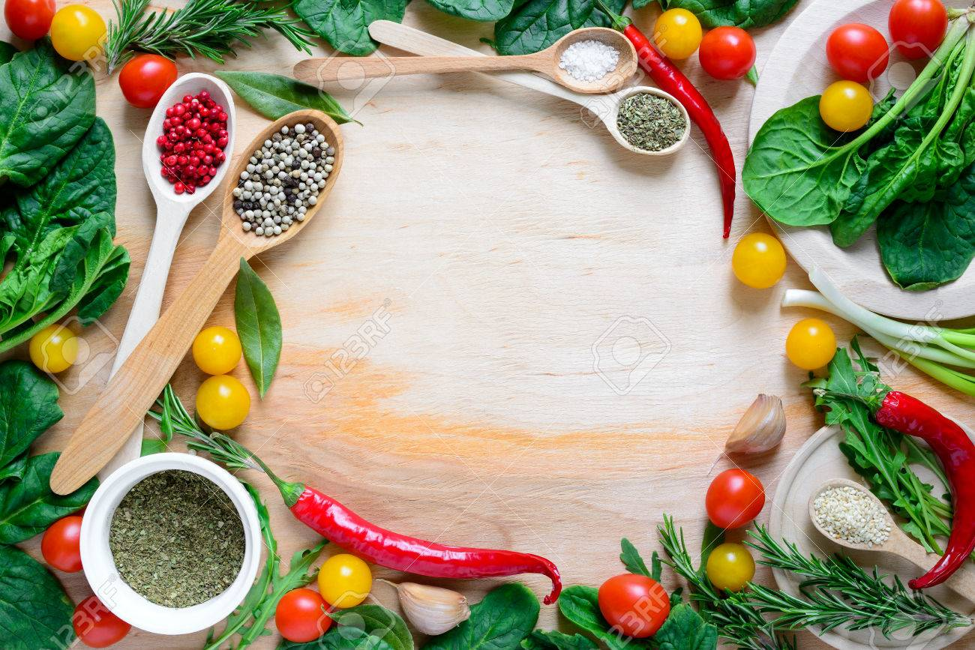
주요기능
1
2
3
공공데이터를 통한 기본적인 레시피 정보 제공
소셜 로그인을 통한 로그인 관리
자신의 레시피를 공유할 수 있는 커뮤니티

Slide 6




서비스구성도
공공데이터 Rest API ( GET )
< 공공데이터 포털 >
서버 Rest API
( GET / POST / DELETE )
< 클라이언트 >
< 서버 >

Slide 7

UI

